Slide 1
Pratique de l’Ordinateur
Première partie
Architecture des ordinateurs

Slide 2
Définition d’un ordinateur
L’ordinateurs est une machine qui permet de stocker des données (informations) structurées et de les traiter à la demande de l’utilisateur afin de produire un résultat voulu.
l’ordinateur ne réfléchit pas à la place de l’utilisateur, il ne fait que l’assister et de suggérer des solutions.

Slide 3
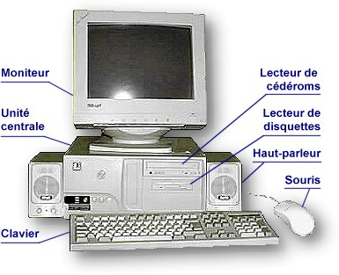
Micro-ordinateur
Un micro-ordinateur est un appareil électronique conçu pour traiter de l'information. L'ordinateur lui-même et tous ses composants matériels s'appelle le matériel (hardware en anglais).

Slide 4
L'utilisateur et l'ordinateur
Utilisateur
Unités périphériques
Unité centrale
Mémoire
centrale
unité d'entrée
Résultats
Données
unité
de sortie

Slide 5
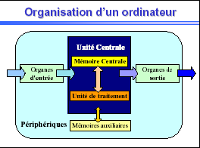

Slide 6
Architecture d’un PC .
L’Écran.
Le Clavier.
La souris.
Carte Mère
Disque Dur
RAM
ROM
Mémoire Cache
Les Lecteurs
Unité centrale : Microprocesseur
BIOS
Bus
Boîte d’alimentation
Les Cartes d’Interfaces

Slide 7
Fonctionnement de l’ordinateur
Globalement un ordinateur est composé :
- d’organes d’entre (souries,clavier,….)
- une unité centrale qui traite les information
- d’organes de sortie ( Ecran, l’impriment,..).

Slide 8
Les composantes de l’ordinateur
L’ordinateurs et composé de quatre éléments principaux, qui sont:
-l’unité centrale
- l’écran
- le clavier
-la souris.

Slide 9
L’unité central
L’unité central est l’élément principal de l’ordinateur puisque c’est elle qui renferme les composants électroniques qui vont faire fonctionner l’ensemble dans l’unité centrale, on trouve les composants suivants.

Slide 10
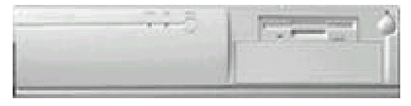
Le boîtier Horizontal (Desktop)
- Permet de poser le moniteur dessus (jusqu’aux écran17’) .
- Problème de circulation de l’air .

Slide 11
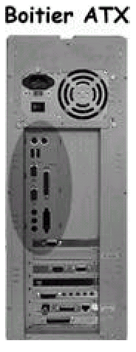
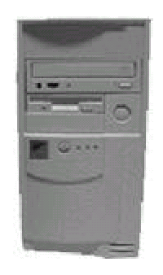
Le boîtier Vertical

Slide 12
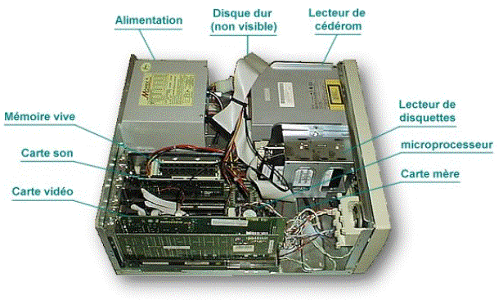

Slide 13
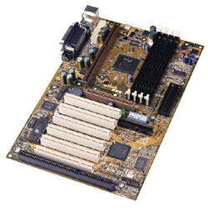
La carte mère
C'est la base matérielle de l'ordinateur. Tous les composants dans l’unité centrale sont connectés à celle-ci. Elle a 3 fonctions principales : La bonne synchronisation des divers éléments de l’unité centrale. Le transport de données d’un élément à un autre. Elle alimente en courant de nombreux composants de l’unité centrale et certains périphériques.
C'est un ensemble de composants électroniques qui intègre : le support du microprocesseur, les supports des barrettes mémoire (RAM), les connecteurs d'extensions (où seront intégrées les cartes d'extensions).

Slide 14
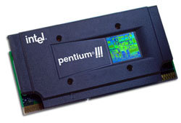
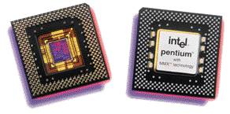
Le microprocesseur
C’est le cerveau de l’unité centrale,il est chargé d’interpréter et d’exécuter les instructions .
Il le fait de façon plus ou moins rapide en fonction de sa fréquence interne.
Les processeur Intel sont plus répandus et ont connu différent générations:8086,8088,80286,…
Pentium I,II,III,IV.

Slide 15
La mémoire cache
Elle permet de se rappeler les opérations déjà effectuées pour qu’il ne perde pas de temps à recalculer ce qu’il à déjà fait précédemment.
La taille de la mémoire cache est généralement de l’ordre de 512 ko.
Sur les PC récents, ce type de mémoire est directement intégré dans le processeur.

Slide 16
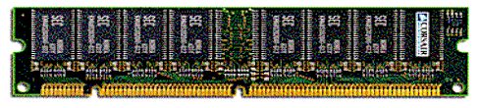
La mémoire vive ou mémoire centrale RAM
Permet de stocker des information que le processeur traite pendant tout le temps de fonctionnement de l’ordinateur.
Son contenu est détruit dés lors que le PC est éteint ou redémarré, contrairement à une mémoire de masse comme le disque dur .

Slide 17
La mémoire morte ROM
Il permet de conserver les données nécessaire au démarrage de l’ordinateur qui y sont contenus même lorsque la mémoire n’est plus alimentée .
A la base se type de mémoire ne peut être accédée qu’en lecture.

Slide 18
Les trois fonctions du BIOS
Tester les composants de l’ordinateur à l’allumage.
Trouver le systéme d’exploitation et le charger ou
l’amorcer.
Une fois que le SE est chargé, Le BIOS travaille avec le
processeur pour fournir aux logiciels des accès faciles
aux fonctionnalités de votre ordinateur.

Slide 19
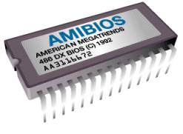

Slide 20
Démarrage de L’ordinateur (boot)
Le démarrage de l’ordinateur est réalisé en plusieurs étapes :
Tests et initialisations de la machine en fonction des paramètres sauvegardées dans le BIOS.
Activation d’un programme en ROM permettant de placer en RAM le système d’exploitation sauvegardé sur disque.
- Prise en main de la machine par le système d’exploitation.

Slide 21
Mémoires de masse
Disques Durs
Disquettes
CD-Rom

Slide 22
Le disque dur
C’est la principale unité de stockage de l’ordinateur ,c’est la où les données sont sauvegardées,les programmes et le système d’exploitation
Des opération de va-est-vient auront lieu entre la
RAM et le disque dur
Une information sur le disque dur ne peut être traitée que si elle est transférée en mémoire centrale
Le disque dur est caractérisé par sa capacité de stockage d’informations,elle est exprimée en Gigaoctets (Go).

Slide 23
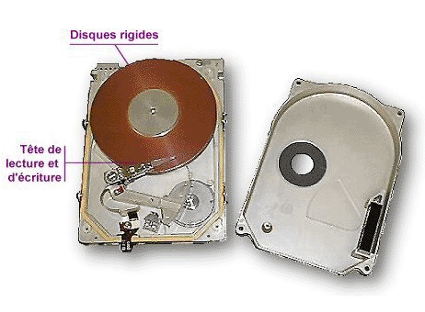
Disque Dur

Slide 24
Le lecteur disquette
La disquette sert à sauvegarder les informations et à les préserver .
Elle peut être utilise par l’ordinateur à l’aide d’un lecteur disquette.
Sa capacité est de 1.44 Mégaoctets (Mo) .

Slide 25
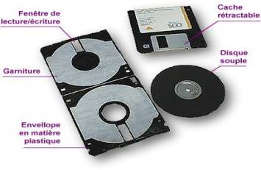

Slide 26
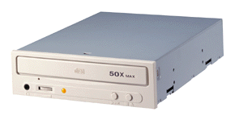
Le lecteur CD
Il est capable de lire les CD-Rom, les CD audio et les CD vidéo.
Les CD sont des moyens de stockage des informations .
Les CD ont une capacité de 650 à 900 Mo.

Slide 27


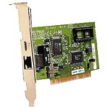
Carte graphique
Carte son
Carte réseau

Slide 28
Cartes d’extensions
➢ Carte graphique:
Elle permet de coder les données et de les décoder pour les transmettre au moniteur qui les affiche en graphiques..
➢ Carte son:
C’est le périphérique qui permet à l’ordinateur d’émettre des sons.

Slide 29
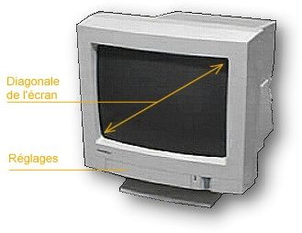
Ecran ou moniteur
Il constitue les périphérique de sortie standard.
C’est un dispositif qui permet d’afficher les informations communiquées par l’ordinateur.

Slide 30
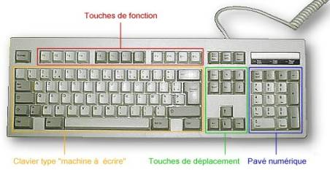
Le clavier
Il est d’une grande importance en tant d’organe d’informations.
Il est impératif de maîtriser ses touches si on veut utiliser correctement un ordinateur.

Slide 31
La souris
La souris constitue le complément essentiel du clavier.
On peut sélectionner déplacer manipulé des objets à l’écran.

Slide 32
La représentation des données
Les ordinateurs fonctionnent avec un codage de l’information qui s’appelle code binaire .
Le bit est donc 0 ou 1 en base binaire, c’est la plus petite unité d’information manipulée par une machine numérique.
Les unités de mesures standard depuis 1998 sont:

Slide 33
1 Kilooctet (Ko) = 1000 octets
1Megaoctet (Mo) = 1000 Ko = 1 000 000 Octets
1 Gigaoctet (Go) = 1000 Mo = 1 000 000 000 octets
1 Téraoctet (To) = 1000 Go.
Quelques logiciels et systèmes d’exploitation utilisent la notion intérieure à 1998 qui est:
1 Ko = 1024 octets, 1 Mo = 1024 Ko
1 Go = 1024 Mo, 1To = 1024 Go.

Slide 34
Pratique de l’Ordinateur
Deuxième partie
Système d’exploitation

Slide 35
Le système d’exploitation

Slide 36
Le système d’exploitation
Planning
Qu’est-ce qu’un système d’exploitation ?
Exemples
Où le trouve t’on ?
A quoi sert-il ?
Les différents types de système d’exploitation
Activités pratiques
Installation de linux Ubuntu
Les principales commandes
La gestion des fichiers
La programmation en C

Slide 37
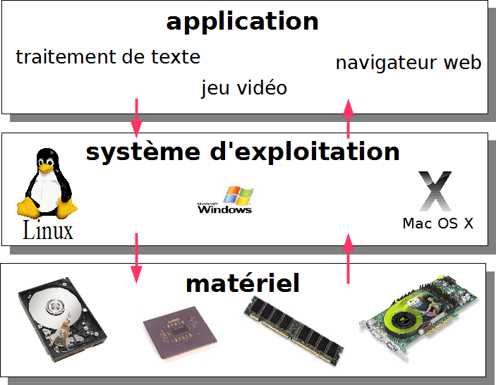
Le système d’exploitation
Qu’est-ce qu’un système d’exploitation ?
Logiciel qui permet une utilisation simple et efficace des ressources d’un ordinateur

Slide 38
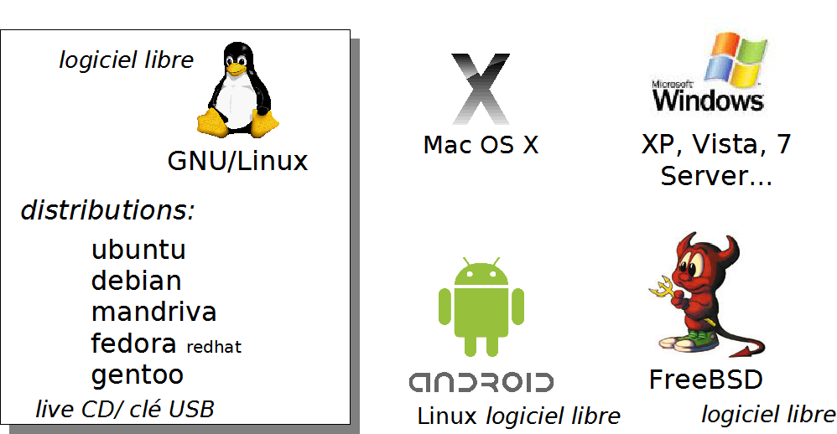
Le système d’exploitation
Exemples

Slide 39
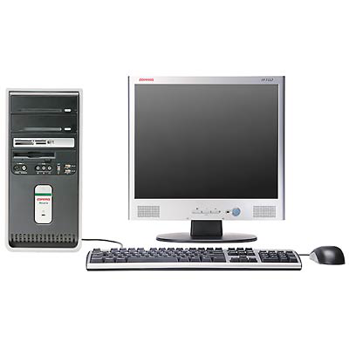
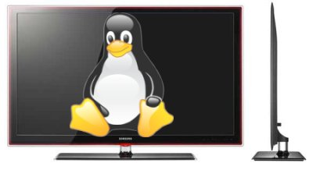
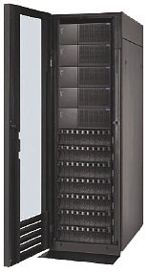
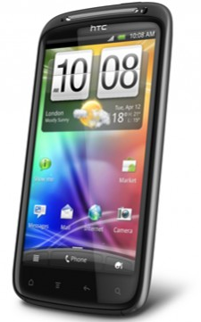
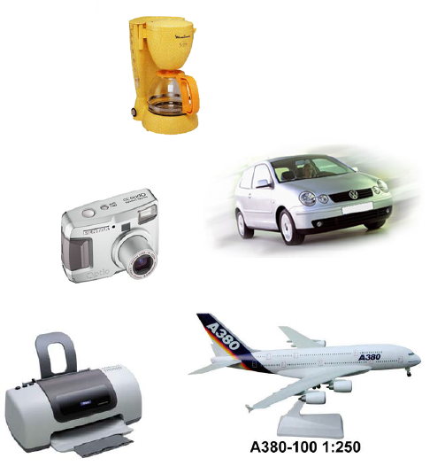
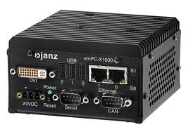
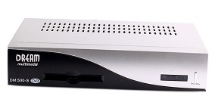
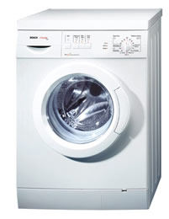
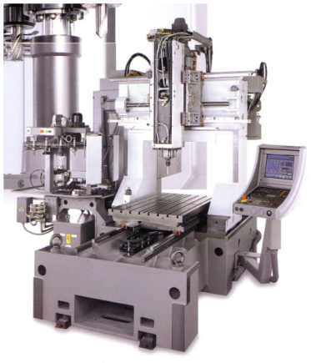
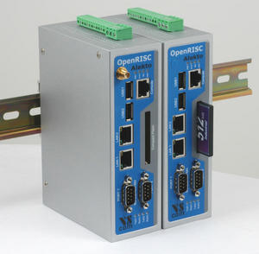
Le système d’exploitation
Où le trouve t’on ?

Slide 40
Le système d’exploitation
A quoi sert-il ?
A simplifier la vie des utilisateurs et des programmeurs
Organiser le partage des ressources entre :
Plusieurs programmes exécutés simultanément
Plusieurs utilisateurs qui utilisent l’ordinateur simultanément
Protéger l’intégrité du système

Slide 41
Le système d’exploitation
A quoi sert-il ?
Utilisateur
Shell
Fichiers
Noyau
Matériel

Slide 42
Le système d’exploitation
A quoi sert-il ? Abstraction
Cacher la complexité des machines pour l'utilisateur afin d'utiliser la machine sans savoir ce qui est derrière
Abstraction du terme « Machine :
machine réelle = Unité centrale + périphériques
machine abstraite = machine réelle + système d'exploitation
machine utilisable = machine abstraite + application

Slide 43
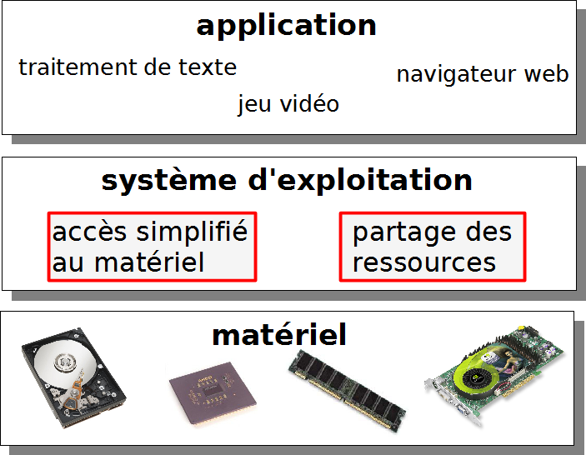
Le système d’exploitation
A quoi sert-il ?

Slide 44
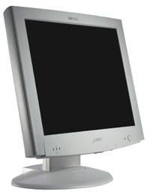
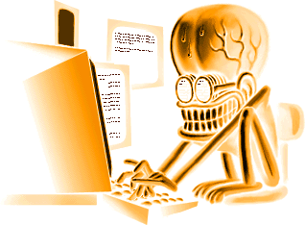

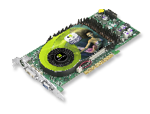
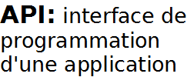
Le système d’exploitation
A quoi sert-il ? Simplifier l’accès au matériel
Système d’exploitation
« dessine une ligne »
Pilotes
« commande n°4A2
avec les registres 73 et 0C »

Slide 45
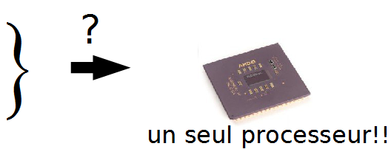




Le système d’exploitation
A quoi sert-il ? Partage des ressources – le processeur
Chacun son tour…

Slide 46
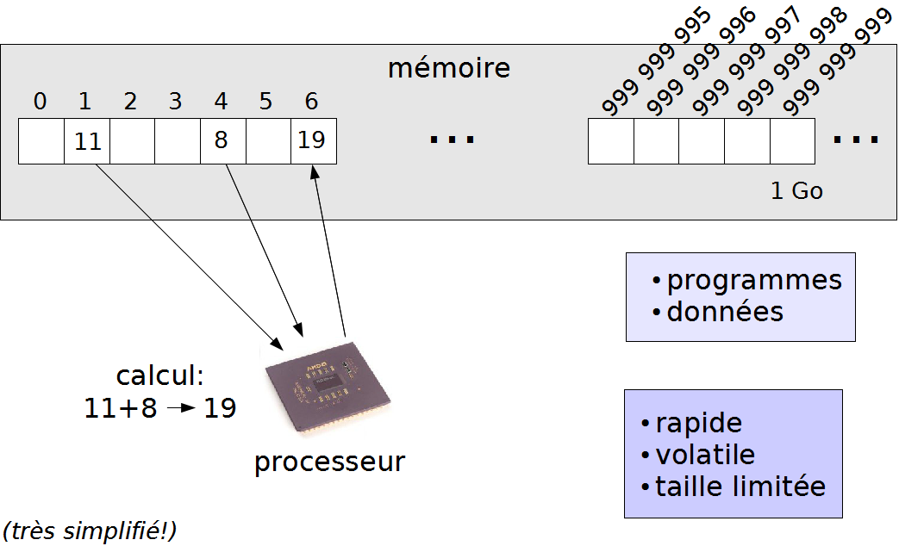
Le système d’exploitation
A quoi sert-il ? Partage des ressources – la mémoire

Slide 47
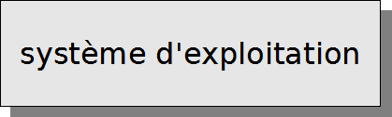
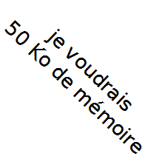
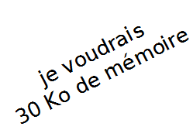
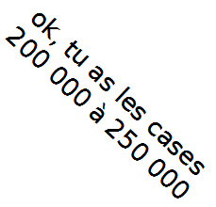
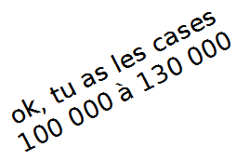





Le système d’exploitation
A quoi sert-il ? Partage des ressources – la mémoire

Slide 48

Le système d’exploitation
Les différents types de système d’exploitation
Mono tâche
Ex : MS-DOS
Traitement par lots (Batchs)

Slide 49
Le système d’exploitation
Les différents types de système d’exploitation
Multi tâches
plusieurs tâches (processus) peuvent être exécutées simultanément.
Applications = Ensemble de processus légers (Thread)

Slide 50



Le système d’exploitation
Les différents types de système d’exploitation
Multi tâches « coopératif » :
Chaque processus doit explicitement permettre à une autre tâche de s’exécuter.
Inconvénients :
Processus en cours bloqué = système bloqué
Partage des ressources dépend de la programmation du processus.
Windows 3.x

Slide 51

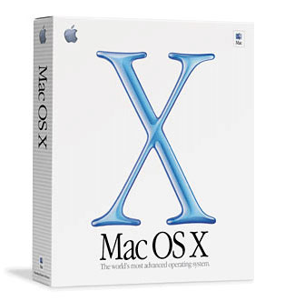



Le système d’exploitation
Les différents types de système d’exploitation
Multi tâches « préemptif » :
le processeur signale au système d’exploitation que le processus en cours d’exécution doit être mis en pause pour permettre l’exécution d’un autre processus.
Sauvegarde de l’état (compteur ordinal, registres)
File d’attente
Restauration du contexte d’exécution

Slide 52
Le système d’exploitation
Les différents types de système d’exploitation
Multi processeurs
système avec plusieurs processeurs en parallèle
vrai multi-tâches
Autant de processus que processeurs en même temps
En fait :
Puissance de calcul plus importante
disponibilité du système (en cas de panne d'un processeur)
SMP (Symmetric Multiprocessing) : architecture dans laquelle tous les processeurs accèdent à un espace mémoire partagé.

Slide 53
Le système d’exploitation
Les différents types de système d’exploitation
Mono utilisateur
Multi utilisateurs
Peuvent supporter plusieurs sessions en même temps
Localement / à distance (terminal, ssh, bureau à distance, …)
Sécurisation des données
Droits d’utilisation des programmes

Slide 54





Le système d’exploitation
Les différents types de système d’exploitation
Systèmes embarqués
prévus pour fonctionner sur :
des machines de petite taille (PDA, téléphone, …)
des appareils électroniques autonomes (sondes spatiales, robot, ordinateur de bord de véhicule, …)
Autonomie réduite = gestion avancée de l'énergie

Slide 55
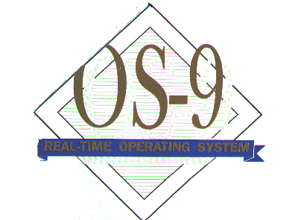
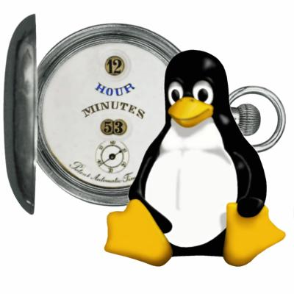


Le système d’exploitation
Les différents types de système d’exploitation
Systèmes temps réel
prévus pour traiter des informations de manière fiable dans un temps donnés :
Applications industrielles,
Robotique,
Transports, …

Slide 56
Le système d’exploitation
Activités pratiques
Installation de linux Ubuntu
Les principales commandes
La gestion des fichiers
La programmation en C

Slide 57
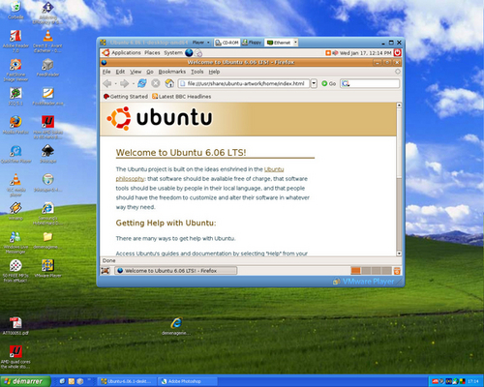
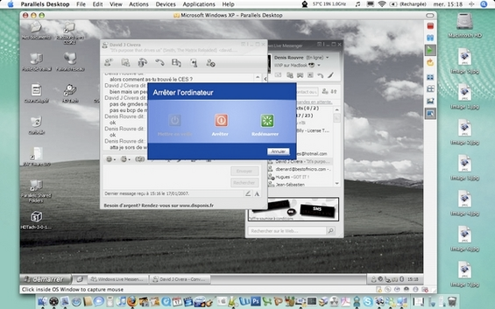
Virtualisation
Permet de disposer de plusieurs environnements d’exécution sur un seul ordinateur

Slide 58
Pourquoi virtualiser ?
Réduire les coût (nombre de machines réelles, consommation d’énergie, infrastructure, …)
Installer plusieurs systèmes d’exploitations sans gestion de multi-boot
Machines virtuelles faciles à créer, à gérer, à sauvegarder et à transporter

Slide 59
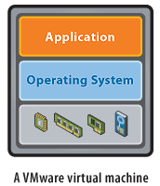
Comment ça marche ?
Le système de base :

Slide 60
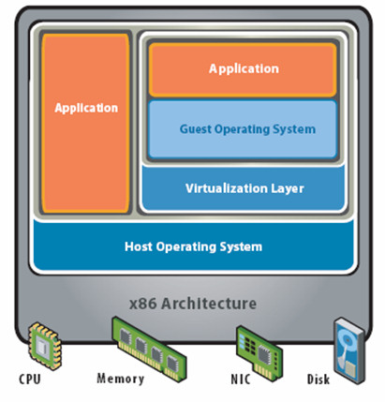
Comment ça marche ?
La virtualisation
Les instructions sont exécutées nativement par le processeur de l'hôte
Les performances sont souvent proches d'une machine réelle
Perte de performances lors d’appels au matériel (comme une carte graphique)

Slide 61
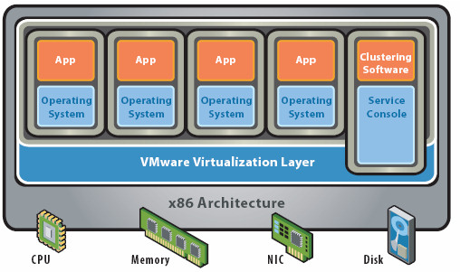
Comment ça marche ?
La paravirtualisation
Basés sur un hyperviseur qui
remplace l’OS hôte.
Destiner au milieu de l’entreprise car très robuste et performant

Slide 62

Les produits
Virtual Box
logiciel de virtualisation de systèmes d'exploitation
utilisant les ressources matérielles du système hôte
licence GPL ou PUEL (propriétaire ORACLE)
version pour Windows, Linux et Mac OS

Slide 63

Les produits
Microsoft Virtual PC
Solution d'ordinateur virtuel de Microsoft
version pour Windows gratuite
version pour Mac OS payante
problèmes dans la virtualisation de linux (gestion de la carte graphique, de la souris, …)

Slide 64

Les produits
VMware
ensemble de produits propriétaires de virtualisation d'architectures x86
système hôtes windows, linux ou Mac OS
possibilité d'émuler une machine multiprocesseur
interface graphique 3D virtualisée

Slide 65

Quelques produits VMware
VMware Workstation
permet la création de machines virtuelles sur tout OS
leader et pionnier de la virtualisation des PC
souple, intuitif et performant
création de réseaux de machines virtuels
développement, test, démonstration et déploiement de logiciels

Slide 66

Quelques produits VMware
VMware Player
simulation de PC, installation de systèmes d’exploitation,
développement, déploiement de logiciels,
gestion de serveur, …

Slide 67

Quelques produits VMware
VMware ESX / ESXi
hyperviseurs qui partitionnent les serveurs physiques en plusieurs machines virtuelles
ESXi : version gratuite
exécute des systèmes d’exploitation Windows, Linux, Solaris et NetWare non modifiés sur les machines virtuelles.
basés sur une distribution RedHat Linux 5 modifiée

Slide 68
TP Machine virtuelle et linux Ubuntu
Création d’une machine virtuelle
Installation de linux Ubuntu
Configuration de l’environnement
Logiciels de bases
Installation de logiciels

Slide 69
Utilisateur
Shell
Fichiers
Noyau
Matériel

Slide 70
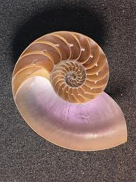
Les principales commandes
Le shell
Intermédiaire entre l’utilisateur et le système d’exploitation

Slide 71

Les principales commandes
Le terminal shell
Une interface homme-machine permettant à l’utilisateur de saisir des commandes shell pour administrer son ordinateur sans utiliser d’interface graphique

Slide 72


Les principales commandes
Protocole ssh (secure Shell)
Permet de prendre la main à distance sur un système linux
Permet d’échanger des données de manière cryptées entre deux ordinateurs
# ssh 192.168.1.1
sudo apt-get install ssh

Slide 73
Les principales commandes
Qu’est-ce qu’une commande ?
Fichier exécutable agissant sur le système ou sur des fichiers
Situées généralement dans le dossier /bin
La variable système PATH contient une liste de dossiers qui contiennent les commandes accessibles
La commande whereis permet de connaitre l’emplacement d’une commande

Slide 74
Les principales commandes
Format d’une commande
nom_cmd [ option ... ] [ argument ... ]
ls –l /home/m* ls : nom de la commande qui Affiche les informations des fichiers -l : option /home/m* : argument * : méta-caractère. Remplace une ou plusieurs lettres
Pour obtenir de l’aide sur une commande :
utilisez comme option –help
Ex : ls --help

Slide 75
Les principales commandes
Les utilisateurs et les groupes
Utilisateur = propriétaire de fichiers ou de processus
Groupe = ensemble d’utilisateurs
Définition des droits d’accès aux fichiers et aux commandes
root possède tous les droits sur le système

Slide 76

Les principales commandes
Les utilisateurs et les groupes

Slide 77

Les principales commandes
Les redirecteurs

Slide 78

Les principales commandes
Les redirecteurs
# echo message à transmettre sur ttyS0 > /dev/ttyS0
# cat < /dev/ttyS0 # reçu sur le port série ttyS0 (appuyez sur Ctrl+C pour terminer) # Ctrl+C
# echo 82 > /sys/class/gpio/export # echo out > /sys/class/gpio/gpio82/direction # echo 1 > /sys/class/gpio/gpio82/value # echo 0 > /sys/class/gpio/gpio82/value

Slide 79
Le système de fichier
Organisation
Système de fichiers = type de formatage appliqué à une partition
Linux = système de fichiers organisé à partir
d'une arborescence unique
Compatible avec la plupart des systèmes de fichiers existant
(FAT, FAT 32 ou NTFS de Microsoft, …)
Système de fichier généralement utilisé sous linux est ext4

Slide 80
Le système de fichier
Les droits d’accès
Un fichier, comme un dossier, possède trois séries de droits d’accès :
Ceux du propriétaire,
Ceux du groupe,
Ceux de tous les utilisateurs.
Ils sont représentés par les lettres :
r : (read) droits d’accès en lecture
w : (write) droit d’accès en écriture
x : (execution) droits d’accès en exécution.

Slide 81
Le système de fichier
Les droits d’accès
Binaire ----- Droit ----- Octal 000 -------- (---) ------- 0 001 -------- (--x) ------- 1 010 -------- (-w-) ------- 2 011 -------- (-wx) ------- 3 100 -------- (r--) ------- 4 101 -------- (r-x) ------- 5 110 -------- (rw-) ------- 6 111 -------- (rwx) ------- 7

Slide 82
Les commandes réseau
ifconfig
Affichage des paramètres réseaux de toutes les interfaces $ ifconfig Configuration de l’interface eth0 en automatique (DHCP) $ ifconfig eth0 auto Configuration manuelle de eth0 # ifconfig eth0 192.168.1.15 netmask 255.255.255.0 Activer ou désactiver l’interface eth0 # ifconfig eth0 up|down

Slide 83
Programmation en C
Compilateur gcc
#include<stdio.h> main()
{
printf("Hello World");
}
# gcc helloword.c -o executable
# ./executable

Slide 84
Commandes de bases linux
Programmation en C
Les commandes de bases
Le système de fichiers
Les commandes réseaux
Programmation en C

Slide 85
Pratique de l’Ordinateur
Troisième partie
Editeur de texte

Slide 86
Présentation
MS Word est un traitement de texte. Il permet de :
mettre en forme des documents (rapports de stages, thèses, mémoires, etc.)
de les compléter avec des graphiques, images, documents de calculs, résultats de requêtes etc.
d’automatiser la présentation (table de matière automatiques, index etc.)
MS Word est wysiwyg = « What you see is what you get » (quand on imprime) mais aussi « what you see is all you get » (on ne peut faire mieux que ce que l’on voit)
Il reste néanmoins très puissants et suffisant pour beaucoup de documents écrit (pour ce qui préfère plus compliqué mais plus puissant, il existe LaTeX)
MS Word fait partie de la suite MS Office. C’est donc un logiciel propriétaire. Il existe série Office gratuite appelé « OpenOffice »
Et par rapport à MS Office 2007 ? En fait la version que nous allons utiliser est celle de 2003. Il n’y a pas de grosses modifications et les principes que nous allons voir restent les mêmes (seules les dessins des icônes ont changé)

Slide 87



Lancement
Soit par un icône sur votre bureau
Soit par la barre Office
Soit rechercher le raccourci lançant le programme Microsoft Word, soit dans le menu Démarrer, puis Programmes, soit sur le bureau, soit dans la barre des tâches…

Slide 88

Page d’accueil
Barre d’outils
Règle horizontale
Règle verticale
Curseur de saisie (point d’insertion clignotant)
Barre de défilement
Barre de défilement
Barre d’état

Slide 89
Tout çà ?
Oui, MS Word est une « usine à gaz ». Mais néanmoins relativement conviviale.
Le Traitement de textes Word est lancé. Il s’ouvre en principe sur une page blanche, baptisée par défaut dans la barre de titre : « Document1 »
Nous trouvons
des menus et des boîtes à outils que l’on peut modifier
La première page du document
une règle sur le côté
des informations sur le documents et la saisie en bas
Des menus et des boîtes à outils peuvent apparaître en cours de travail. Cette affichage peut être réglés suivant vos besoins dans les options du menu « affichage »
Détaillons quelques boîtes importantes

Slide 90
Boîte « standard »
Elle permet de faire les manipulations fondamentales du/des documents :
Nouveau documents, Ouvrir un document, sauvegarder un document etc.
Imprimer, rechercher
Orthographe
Copier/couper/coller
Annuler/recommencer
Url/option d’un tableau/ insérer un tableau/ nombre de colonnes
Explorateur du document/ affichage données « cachées »
Zoom et aide
Mettez votre souris sur les boutons pour connaître ce qu’ils font

Slide 91
Boîte « mise en forme »
Elle permet de choisir la mise en forme de base du texte
Pour des mises en forme plus subtiles, il faudra accéder au menus
Elle contient :
format du texte/ police d’écriture/ taille du texte
Gras/Italique/Souligné
Normal/Centré/Gauche/Aligné
Interligne
Numéros et puces
bordure, surligneur, couleur d’écriture

Slide 92
Première utilisation

Slide 93


Saisir du texte
La saisie de texte s’effectue à partir du curseur de saisie
Ou bien (avec ¶ qui désigne la fin d’un paragraphe)

Slide 94
Exercice 1
Saisissez le texte ci dessus :
Bonjour à tous ! Ceci est votre premier exercice.
Objet : Tapez sur 9 puis sur ç et à et è ; avez-vous réussi ?
Destinataires : Maintenant, voici une phrase plus longue que vous devez taper entièrement (et finir d’avoir tous les accents comme pour pêcher et Maëstricht).

Slide 95
Remarques
Pour effacer un caractère à gauche du curseur de saisie il faut appuyer sur la touche 
Pour effacer un caractère à droite du curseur de saisie il faut appuyer sur la touche « Suppr »
A la saisie de la longue phrase, vous avez du remarquerer que Word revient à la ligne automatiquement lorsque le texte arrive à la droite de la feuille (c’est à dire ici à la position 16 cm sur la règle).
Bien sur ce retour à la ligne dépend de la taille des caractères, de la police, des marges, … Il est important de distinguer le retour à la ligne automatique et celui provoqué par la touche « Entrée »

Slide 96

Caractères invisibles (1)
En Word, certain caractère ne sont pas visibles. En voici quelques un :
Espace est symbolisé par «•»
Lors de la saisie de « Objet : », vous avez remarqué l’apparition du symbole « ». Il indique un espace insécable (obtenu aussi par CTRL+MAJ+ESPACE)
Tout paragraphe se termine par une fin de paragraphe ¶ lors l’appui sur la touche « Entrée »
Vous pouvez (ou non) demander l’affichage de ces caractère en cliquant sur

Slide 97

Mode « refrappe » (1)
En général, lorsque vous placez le point d'insertion dans le texte et commencez à taper, Word libère de la place pour les nouveaux caractères en déplaçant les caractères existants vers la droite.
Toutefois, en utilisant la touche « INS » ou le mode Refrappe, vous pouvez indiquer à Word de remplacer ou de "refrapper" les caractères existants par ceux que vous tapez.
Pour activer provisoirement le mode Refrappe :
Appuyez sur la touche « Inser » du clavier
Lorsque le mode Refrappe est actif, les lettres "RFP" apparaissent sur la barre d'état

Slide 98


Mode « Refrappe » (2)
Pour rétablir les paramètres par défaut du mode Refrappe, appuyez à nouveau sur INSER. Les lettres "RFP" disparaissent sur la barre d’état.
Cette procédure ne fonctionne que si vous n'avez pas coché l’option touche INS pour édition coller dans les options de Word (onglet Edition). En effet, cette fonction enregistre le contenu du Presse-papiers

Slide 99

Ouverture d’un document (1)
Si vous désirez ouvrir un document récent, Word mémorise les 9 derniers fichiers utilisés (valeur réglable dans les options / onglet général).
Activez le menu Fichier, puis cliquez le document à ouvrir. Vérifiez que le disque sur lequel est stocké ce document est encore disponible (cas souvent des disquettes ou lecteurs réseau).
Sinon, Activez le menu Fichier, puis l’option « Ouvrir » ou cliquez sur le bouton

Slide 100

Ouverture d’un document (2)
Vous obtenez une fenêtre du genre :
Cliquez le fichier choisi et validez par le bouton « Ouvrir ».

Slide 101

Ouverture d’un document (3)
Si le fichier n’est pas dans le dossier (répertoire), utilisez le menu « Regarder dans » et choisissez le dossier, disque souhaitez
Positionnez vous dans le dossier souhaité en effectuant des double-clics sur les différents dossiers.
Sélectionnez enfin le document souhaité, puis cliquez sur le bouton « Ouvrir » (ou double-clic sur le nom du fichier).

Slide 102

Enregistrer un document (1)
Tout texte saisi, stocké en mémoire RAM (volatile) de l’ordinateur, doit être enregistré sur un support de mémoire secondaire (conservant les données quand l’ordinateur est éteint comme le disque dure, une clés USB etc.)
Activez le menu « Fichier », puis cliquez sur « Enregistrer »
ou sur le bouton

Slide 103

Enregistrer un document (2)
Si vous avez déjà enregistrer votre document, seule la progression de l’enregistrement est affichée
Si c’est le premier enregistrement, une fenêtre de ce genre apparaîtra :
Remarquez dans la zone Nom de fichier l’affichage du début du texte saisi.
Par défaut Word enregistre les documents dans le dossier précédemment utilisé avec Word

Slide 104
Enregistrer un document (2)
Saisissez le nom de fichier désiré dans la zone « Nom de fichier » puis validez en cliquant sur le bouton « Enregistrer »
Notez que le nom du document apparaît sur la barre de titre de Word
Une nouvelle enregistrement, enregistrera le document sous le même nom et au même endroit détruisant de fait l’ancien fichier. Il est conseiller de réaliser des enregistrements régulièrement pendant la réalisation d’un document Word.
Mais il est aussi possible de re-enregistrer un document sous un autre nom ou dans un autre dossier ou dans un autre disque (clés USB pour travailler à la maison)

Slide 105

Enregistrer un document (3)
Activez le menu « Fichier », puis cliquez l’option « Enregistrer sous ». Vous aurez une fenêtre du même genre que précédemment
Choisissez un autre emplacement ; modifiez le nom de fichier et enfin validez par le bouton « Enregistrer »

Slide 106

Enregistrer un document (4)
Notez qu’en activant le menu « Enregistrer dans », vous avez la possibilité de visualiser le chemin parcourus mais aussi de changer de dossier
Vous pouvez aussi changer le « type de fichier » et donc enregistrer votre document sous un autre format que celui par défaut de Word (doc). Vous avez par exemple: texte brute (txt), page web (html), XML, RTF (Rich Text Format, obsolète)

Slide 107


Fermeture d’un document
Fermer un document : activez le menu « Fichier », puis l’option « Fermer ». Le message suivant peut apparaître si aucun enregistrement n’a été effectué depuis la dernière modification
Quitter Word : Comme toutes applications Windows, activez le menu « Fichier », puis l’option « Quitter ». Vous pouvez aussi utiliser le bouton de fermeture de fenêtre mais attention ! Dans le coin supérieur droit de la fenêtre de Word vous avez :
Les boutons de dessus correspondent à l’application Word (ils sont sur la barre de titre de Word).
Les boutons de dessous correspondent à la fenêtre du document en cours

Slide 108
Manipulation de texte

Slide 109
Imprimer un document (1)
Aperçu avant impression :
Faites toujours un aperçu avant impression avant d’imprimer. Ceci à pour but de vérifier votre mise en page avant de « gaspiller » du temps (l’impression) et du papier.
Activez le menu Fichier, puis option Aperçu avant impression ou cliquez sur le bouton
Vérifiez la mise en forme de votre document
Pour revenir au document, cliquez sur le bouton « fermer » ou sur la touche « Échap »

Slide 110

Imprimer un document (2)
Choix du nombre de pages affichées dans l’aperçu
Zoom
Pleine écran
Après être revenu au document (non obligatoire), activez le menu Fichier, puis l’option Imprimer…
On trouve alors le choix de l’imprimante et ses options ainsi que le choix des pages à imprimer

Slide 111
Copier, coller (1)
Word permet de recopier et déplacer du texte sans avoir à le retaper. Ceci fonctionne également sur les images, tableaux, caractères spéciaux, etc..
Vous pouvez réaliser les manipulations par plusieurs méthodes :
menu
barre d’outils
souris
raccourcis clavier

Slide 112
Copier, coller (2)
Manipulation par le menu
Sélectionnez le texte à copier (avec la souris ou au clavier)
Activez le menu Édition, puis l’option Copier.
Positionnez le curseur de saisie à l'endroit où vous désirez mettre la copie du texte.
Activez le menu Édition, puis l’option Coller
Manipulation par la barre d’outils
Sélectionnez le texte à copier
Cliquez sur le bouton
Positionnez le curseur de saisie à l'endroit où vous désirez mettre la copie du texte.
Cliquez sur le bouton

Slide 113

Copier, coller (3)
Manipulation par la souris 1 : en cliquant sur le bouton droit de la souris, on accède à un menu permettant de copier-couper-coller des objets
Manipulation par la souris 2 :
Cliquez en maintenant le bouton gauche de la souris appuyé sur le texte à sélectionner
Remarquez le changement du pointeur souris

Slide 114

Copier, coller (4)
Appuyez simultanément sur la touche « Ctrl » du clavier. Utilisez vos deux mains.
Un signe « + » apparaît au niveau du pointeur souris. Ce + signifie la copie. Ne lâchez surtout pas la touche « Ctrl » du clavier.
Déplacez le pointeur souris à l’emplacement où la copie du texte sélectionné doit apparaître. Ne lâchez surtout pas « Ctrl » du clavier.

Slide 115


Copier, coller (5)
Lâchez le bouton gauche de la souris mais pas « Ctrl » du clavier. Le + doit toujours apparaître lorsque vous lâchez le bouton gauche de la souris.
Lâchez « Ctrl » du clavier. Le texte est copié.

Slide 116
Copier, coller (6)
Manipulation par le clavier :
Sélectionnez le texte à copier
Appuyez simultanément sur la touche « Ctrl » du clavier et la touche « C » (Ctrl+C)
Positionnez le curseur de saisie à l'endroit où vous désirez mettre la copie du texte.
Appuyez simultanément sur la touche « Ctrl » du clavier et la touche « V » (Ctrl+V)

Slide 117
Déplacement de texte (1)
Manipulation par le menu :
Sélectionnez le texte à déplacer
Activez le menu Édition, puis l’option Couper.
Positionnez le curseur de saisie à l'endroit où vous désirez mettre le texte.
Activez le menu Édition, puis l’option Coller.
Manipulation par la barre d’outils :
Sélectionnez le texte à déplacer
Cliquez sur le bouton
Positionnez le curseur de saisie à l'endroit où vous désirez mettre le texte.
Cliquez sur le bouton

Slide 118


Déplacement de texte (2)
Manipulation par la souris :
Cliquez en maintenant le bouton gauche de la souris appuyé sur le texte à sélectionner
Déplacez le pointeur souris au nouvel emplacement du texte sélectionné
Lâchez le bouton gauche de la souris ; le texte est déplacé

Slide 119
Déplacement de texte (3)
Manipulation par le clavier :
Sélectionnez le texte à copier
Appuyez simultanément sur la touche « Ctrl » du clavier et la touche « X » (Ctrl+X)
Positionnez le curseur de saisie à l'endroit où vous désirez mettre le texte.
Appuyez simultanément sur la touche « Ctrl » du clavier et la touche « V » (Ctrl+V)
Astuce : ce bouton permet de répéter une action comme un copier-coller…

Slide 120
Et pour le reste ?
On peut effectuez les mêmes manipulations que pour le texte
Pour sélectionner une image ou un objet, effectuez un clic simple dessus
Les carrés noirs indiquent que l’objet est sélectionné
On peut sélectionner plusieurs éléments (texte, images, objets etc.) avec les touches « Shift » (la touche avec la flèche vers le haut) et « Ctrl »

Slide 121
Correction orthographique (1)
Activez le menu Outils, puis l’option Grammaire et orthographe…
Utilisez cette commande pour lancer la vérification d'orthographique et grammaticale dans le document actif, y compris dans les en-têtes, les pieds de page, les notes de bas de page et les annotations.
Lorsque Word rencontre un mot qui ne se trouve pas dans les dictionnaires ouverts, une boîte de dialogue s'affiche et vous aide à corriger l'orthographe.
Word vérifie le texte caché et les résultats de champ uniquement s'ils apparaissent à l'écran lorsque vous lancez la vérification d'orthographe.
Pour limiter la vérification d'orthographe, vous pouvez sélectionner un seul mot ou une partie du document avant de lancer la commande de vérification d'orthographe.
Pour effectuer des corrections manuelles, vous pouvez basculer vers le document alors que la boîte de dialogue Grammaire et Orthographe est à l'écran.

Slide 122
Correction orthographique (2)
Astuce : Word souligne dans votre texte les mots non reconnu. Pour les corriger, placer votre curseur de souris dessus puis clique droit et sélectionner le bon mot. On peut aussi utiliser la touche « F7 »
On peut choisir la langue de son choix (celles installées) dans le menu Outils, puis l’option Langue
On y trouve aussi un « dictionnaire des synonyme
Astuce : pour l’activer, placez votre curseur sur un mot et taper la touche « Shift+F7 »
On y trouve aussi un outils pour la traduction d’un mot (ou d’une phrase) d’une langue vers une autre langue. Attention, le traducteur de Word n’est pas très fiable. Utiliser d’autres outils (souvent payant…)

Slide 123
Raccourcies clavier
IL existe en Word pleins de raccourcies claviers (que l’on peut modifier, ajouter et supprimer via le menu Outils puis option Options)
Ces raccourcies sont très pratiques car évite de devoir prendre la souris (on va plus vite au clavier)
En voici quelques uns :
Ctrl-S ➔ sauvegarde du document
Ctrl-O ➔ ouverture d’un document
Ctrl-N ➔ nouveau document
Ctrl-Y ➔ répéter l’action
Ctrl-P ➔ imprimer
Ctrl-A ➔ sélectionner tout le document

